Slide 1
SKIN AGING ~ B
dr. PASID HARLISA, SpKK

Slide 2
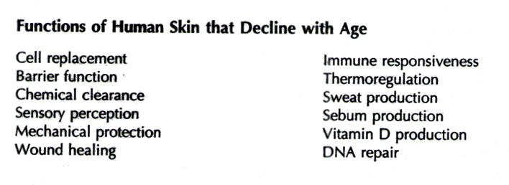
PENURUNAN FUNGSI PADA KULIT MENUA

Slide 3
PENGERTIAN
Penuaan atau proses menua adalah suatu akumulasi berbagai perubahan patologis di dalam sel dan jaringan yang terjadi seiring waktu.
Proses yang terjadi berupa hilangnya kemampuan jaringan untuk memperbaiki atau mengganti diri dan mempertahankan fungsinya secara perlahan-lahan.
Ada 2 proses penuaan, penuaan intrinsik (sejati) dan penuaan ekstrinsik

Slide 4
FASE PROSES PENUAAN
Fase Subklinik (25-35)
Produksi hormon testoteron, growth hormon dan estrogen mulai menurun. Adanya radikal bebas mulai menyebabkan kerusakan sel namun belum tampak tanda2 penuaan.
Fase Transisi (35-450
Produksi hormon berkurang 25%. Gejala penuaan mulai tampak seperti : berkurangnya kemampuan penglihatan dan pendengaran, rambut beruban, elastisitas kulit hilang dan timbul pigmentasi,gairah sexual berkurang. Kerusakan akibat radikal bebas menyebabkan penyakit penuaan (Ca, artritis, pelupa, diabetes dan penyakit arteri koroner.

Slide 5
FASE PROSES PENUAAN
Fase Klinik (diatas 45 tahun)
Selain kadar hormon yang semakin menurun kemampuan menyerap nutrisi, vitamin dan mineral juga makin berkurang sehingga masa otot berkurang namun terjadi peningkatan lemak tubuh. Mulai timbul penyakit2 degeneratif akibat kegagalan sistem organ.

Slide 6
PROSES MENUA
Berlangsung secara perlahan, kapan dimulai dan terhentinya pertumbuhan fisik tidak jelas.
Merupakan interaksi antara 2 teori, yaitu :
1. Teori Programatik (genetik)
Penuaan telah ditetapkan sebagai program genetik bawaan
2. Teori stochastic
Kerusakan gen & protein akibat lingkungan mengakibatkan penuaan & kegagalan homeostasis

Slide 7
BEBERAPA TEORI PROSES PENUAAN
Teori Radikal Bebas
Radikal bebas adalah elektron tubuh yang tidak berpasangan dan berusaha mencari pasangan agar stabil. Sebelum mendapatkan pasangan radikal bebas akan terus merusak sel normal tubuh dan mengakibatkan sel rusak/menua . Radikal bebas timbul akibat proses metabolisme sel, olah raga, polusi dan asap rokok dan paparan ☼
Teori Replikasi DNA
Proses menua akibat kesalahan masa replikasi DNA. Kerusakan DNA menyebabkan pengurangan kemampuan replikasi DNA. Pada usia 70 an diperkirakan kemampuan replikasi tsb hilang 50%

Slide 8
Teori Kelainan Alat (orgell error theory)
Kesalahan transkripsi DNA menghasilkan RNA yang tak sempurna dan berakibat kelainan enzim dan protein intra seluler. Fungsi sel menjadi menjadi berkurang, rusak dan terjadi kematian sel.
Teori Ikatan Silang (cross linkage)
Ikatan silang yang progresif antara protein protein intraseluler dan interseluler pada serabut kolagen menyebabkan penurunan elastisitas dan kelenturan kolagen membran basalis atau substansia dasar jaringan penyambung sehingga terjadi kerusakan organ

Slide 9
Teori Telomer
Termasuk teori programatik
Telomer adalah rangkaian asam nukleat di ujung kromosom yang berfungsi menjaga keutuhan kromosom
Setiap kali sel membelah, ujung telomer menjadi lebih pendek. Jika ujung telomer sudah pendek kemampuan membelah berkurang dan akhirnya tidak dapat membelah lagi → mati
Pemendekan telomer → jam biologis dlm penuaan sel.

Slide 10
BEBERAPA TEORI LAIN
Teori kontrol genetik
Dalam DNA manusia ada program yg pd saat tertentu akan menghancurkan diri sendiri ( genetic clock, yg terus berdetak sampai meninggal )
Teori Keseimbangan Nutrisi
Makanan pd awal pertumbuhan tdk dlm ketersediaan yg cukup → sejak awal defisiensi nutrisi pada jaringan & organ → tubuh rusak secara perlahan

Slide 11
Teori Pakai & Rusak (Wear & Tear )
Tubuh & sel akan rusak karena terpakai secara berlebihan
Faktor yg mempengaruhi : toksin dari makanan, lingkungan, stres, ☼.
Usia muda → ada kompensasi, usia tua → kemampuan kompensasi ↓

Slide 12
Teori Physiological
a. Teori Neuroendokrin
Adanya stresor yang diterima sistem saraf pusat akan merangsang sumbu hipotalamus-hipofise-adrenal (HPA) dan sumbu simpatetic-adrenal medulary (SAM)
Penuaan → hormon ↓→ kemampuan ↓
b. Teori autoimun
Tubuh kehilangan kemampuan membedakan substansi sebagai antigen self/non self. Sistem imun menjadi merusak diri sendiri. Contoh : SLE, skleroderma

Slide 13
FAKTOR YANG MEMPENGARUHI PROSES MENUA
Faktor Intrinsik
Genetik
Hormon
Ras
Faktor Ekstrinsik
Lingkungan (SUV)
Pembentukan radikal bebas
Faktor lain
gizi, life style, stress, habit, penyakit menahun, penurunan bb drastis

Slide 14
Faktor Intrinsik
Genetik, menentukan dimulainya penuaan. Mis.: orang dgn kulit kering akan mengalami penuaan lbh cepat
Hormonal, orang tua → hormon ↓
♀ menopause → estrogen ↓ → keriput, kulit kering, elastisitas ↓
Ras, berkaitan dgn struktur kulit sebagai pertahanan tubuh, mis. pigmen melanin sebagai proteksi ☼

Slide 15
Faktor Ekstrinsik
1. Pengaruh Lingkungan Fisik / ☼
Paparan kronik ☼ → Radikak Bebas (RB) ↑ → penuaan
Akibat ☼ → kerusakan sel, kerusakan kolagen, kelainan pigmentasi, kerusakan pembuluh darah
2. Berbagai faktor → RB ↑ → kerusakan struktur kulit ↑ → me ↑ penuaan. Mis: radiasi sinar X, polusi, asap rokok, pengawet, pewarna makanan dll.

Slide 16
3. Faktor lain
Gizi buruk, stres, penyakit menahun, pe↓ BB yg terlalu cepat, konsumsi alkohol/rokok/kopi >>.
Pada kulit kering karena cara perawatan kulit yang salah (kosmetika yg tdk sesuai ), kelembaban udara ↓ ( mis. ruangan AC )

Slide 17
PERAN RADIKAL BEBAS PADA PENUAAN
Kulit sebagai sawar terluar sering terpapar berbagai stres oksidatif seperti : rokok, ☼ , polusi, mikroorganisme aerobik
Kulit harus mampu mengatasi serangan oksidatif eksternal dan terbentuknya Reaktif Oksigen Spesies (ROS)
Kulit memiliki sistim antioksidan, yang mampu menetralkan efek ROS

Slide 18
Sistem Antioksidan Kulit
Enzimatik (endogen) :
Superoksid dismutase ( SOD), glutathion peroksidase
(GSH-Px ), katalase, & glutathion reduktase.
Yang terpenting SOD, merupakan mekanisme pertahanan pertama kulit untuk melawan RB.
Non Enzimatik/radical scavenging (eksogen) :
Tocoferol (proteksi membran lipid), β caroten, asam- askorbat (non lipid/darah), flavonoid ( resiko penyakit pembuluh darah)

Slide 19
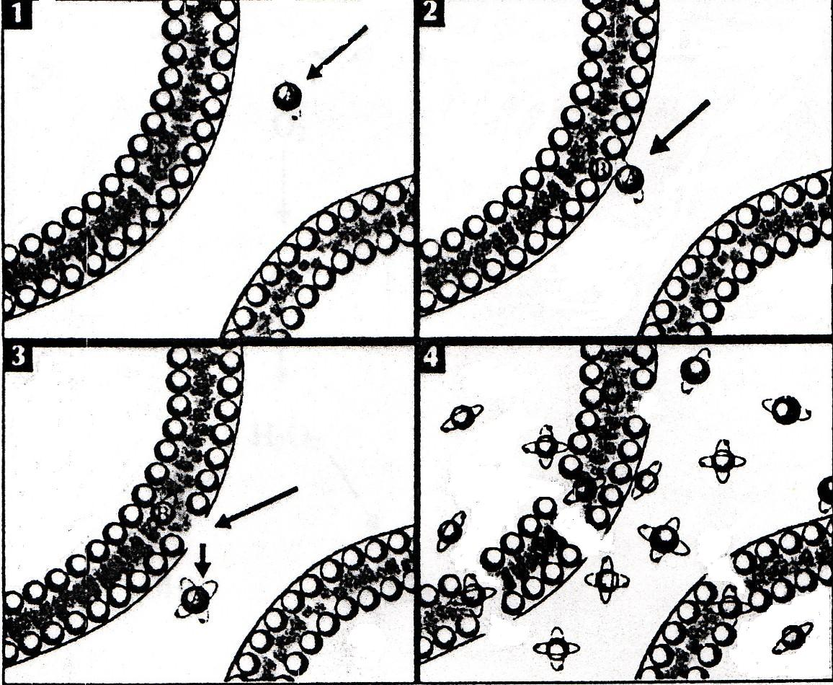
Peran Radikal Bebas dalam Menimbulkan Kerusakan
Radikal Bebas

Slide 20
PERAN RADIKAL BEBAS PADA PENUAAN
ROS berperan penting dalam penuaan
ROS → deplesi & kerusakan sistim Anti Oksidan
ROS → kerusakan DNA, RNA, protein & membran sel. Perubahan & kerusakan molekul2 ini berperan dalam penuaan.
ROS juga berperan penting pada metabolisme kolagen
ROS tidak langsung menghancurkan kolagen tapi menginduksi matriks metaloproteinase (MMPs) yaitu enzim yang bertanggung jawab terhadap degradasi kolagen

Slide 21
PERAN PAPARAN SUV PADA PENUAAN
Paparan UV → kerusakan kulit
Paparan dgn UV selama 10-20 menit → pe ↑ kadar hidrogen peroksid
UVA → oksigen singlet & hidrogen peroksida → pe↑ MMP1,2,3
UVB → radikal hidroksil & intermediet lipid peroksidase → pe↑ MMP 1 dan 3
Tanda kerusakan kulit akibat paparan UV → akumulasi elastin yang amorf dan degradasi kolagen

Slide 22
Berbagai UV, panjang gelombang & tingkat kedalaman penetrasinya

Slide 23
MANIFESTASI KLINIK
Perubahan morfologi pada kulit menua merupakan kombinasi gambaran klinis penuaan intrinsik dan ekstrinsik
Penuaan intrinsik tampak sebagai
Penipisan epidermal
Kering, kerut, kendor, elastisitas ↓
Lesi penuaan : keratosis seoreik, cherry angioma, lentigo

Slide 24
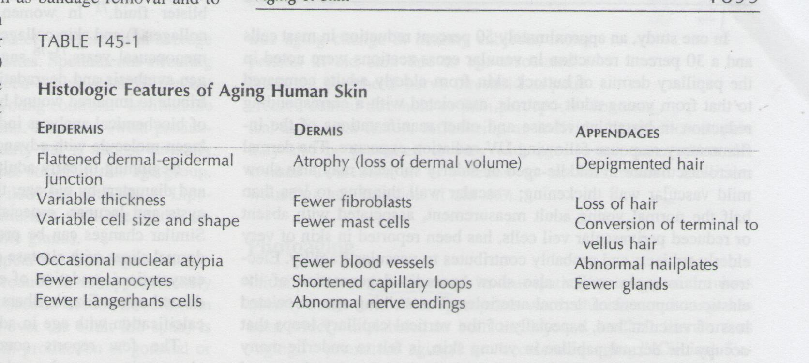
PERUBAHAN HISTOLOGIS PADA KULIT MENUA

Slide 25
Usia 18 bulan, belum ada kerusakan akibat paparan SM
Umur 4 tahun, awal adanya kerusakan

Slide 26
Usia 17 tahun
Usia 37 tahun

Slide 27
Usia 52 tahun
Usia 64 tahun

Slide 28
Penuaan ekstrinsik tampak :
Kulit menebal, kering dan kasar
Kerut dalam dan tidak hilang dengan peregangan
Warna kulit pucat dengan teleangiektasi dan bercak pigmentasi
Dapat berlanjut menjadi keratosis aktinik, Ca sel basal, KSS

Slide 29
KERUSAKAN KULIT AKTINIK

Slide 30
Tampilan photoaging

Slide 31
Gambaran penuaan

Slide 32
Gambaran penuaan

Slide 33
Gambaran penuaan

Slide 34
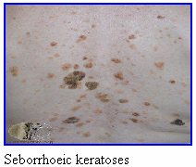
Gambaran penuaan

Slide 35
TERIMAKASIH

